Slide 1
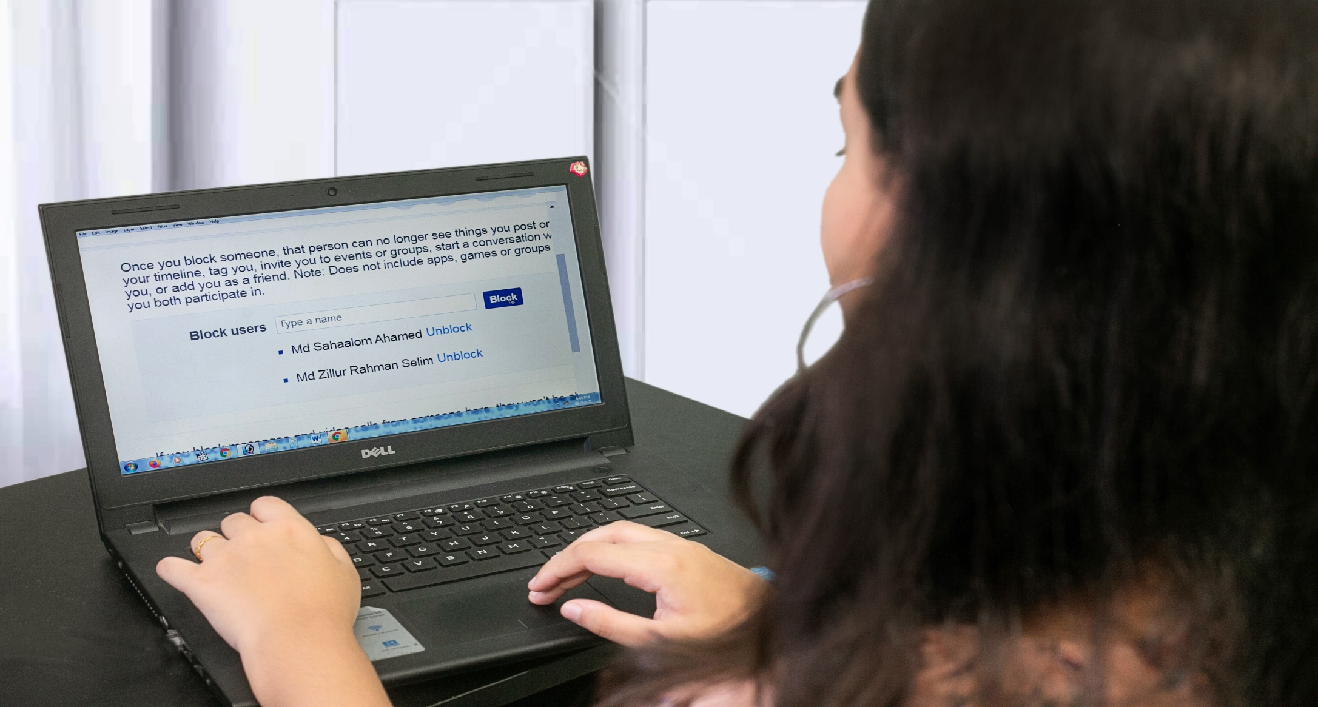
স্বাগতম

Slide 2

পরিচিতি
শিক্ষক পরিচিতি
সেলিনা আক্তার
সহকারী শিক্ষক ( আই সি টি)
মনোহরপুর মাধ্যমিক বিদ্যালয়
জীবন নগর, চুয়াডাংগা ।
পাঠ পরিচিতি
শ্রেণিঃ নবম
বিষয়ঃ তথ্য ও যোগাযোগ প্রযুক্তি
অধ্যায়ঃ তৃতীয়
সময়ঃ ৫০ মিনিট
তারিখঃ

Slide 3
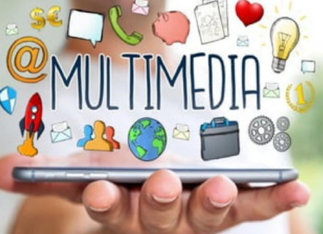
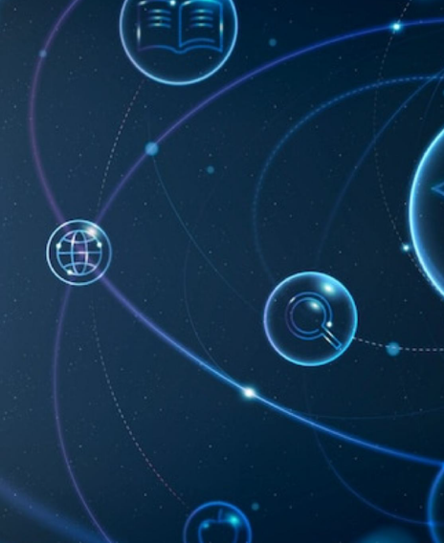
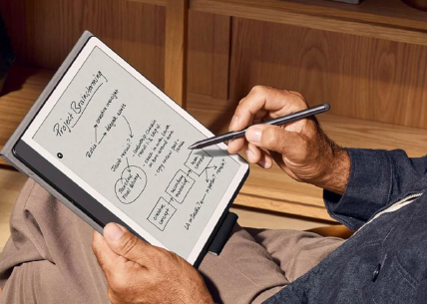
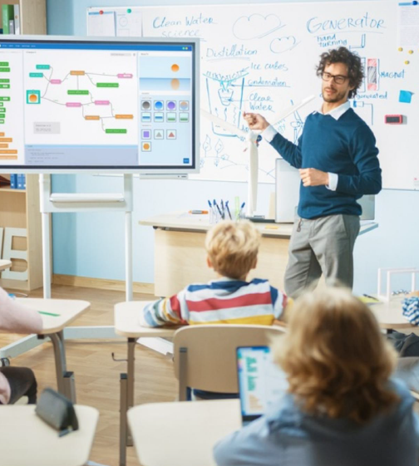
নিচের ছবিগুলো লক্ষ্য করো

Slide 4
পাঠ শিরোনাম
ডিজিটাল কনটেন্ট, ই-বুক ও
শিক্ষায় ইন্টারনেট

Slide 5
শিখনফল
এই পাঠ শেষে শিক্ষার্থীরা—
এই পাঠ শেষে শিক্ষার্থীরা—
ডিজিটাল কনটেন্ট কী এবং এর প্রকারভেদ ব্যাখ্যা করতে পারবে।
ই-বুক ব্যবহারের সুবিধা ও বিভিন্ন প্রকার ই-বুক সম্পর্কে বলতে পারবে।
শিক্ষাক্ষেত্রে ইন্টারনেটের প্রয়োজনীয়তা ও এর সঠিক ব্যবহার বিশ্লেষণ করতে পারবে।

Slide 6

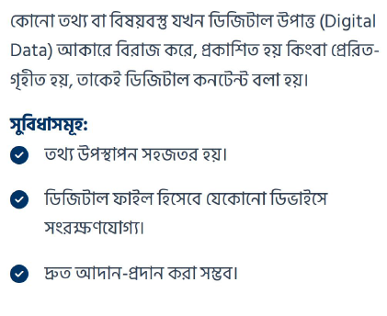

Slide 7

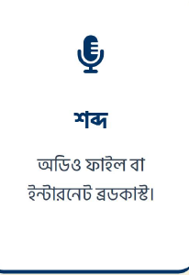
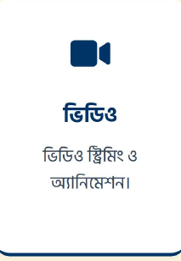
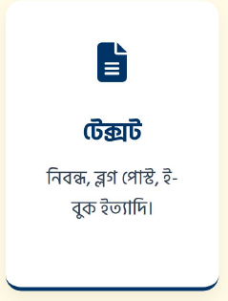
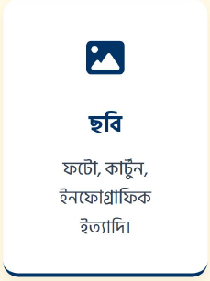

Slide 8
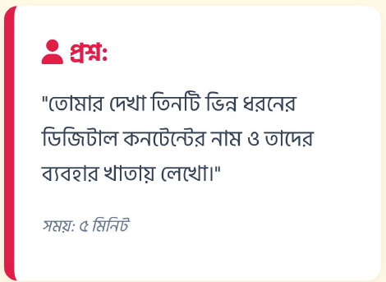
একক কাজ

Slide 9


Slide 10

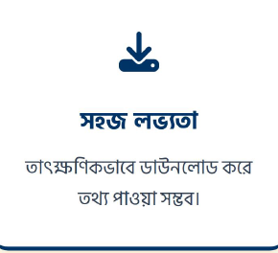
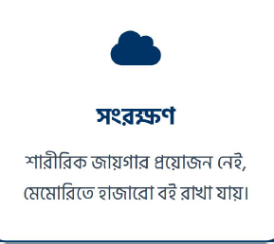
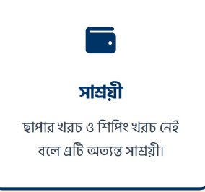

Slide 11

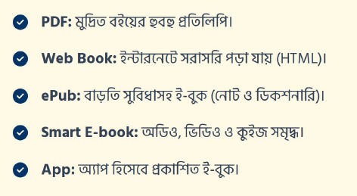

Slide 12
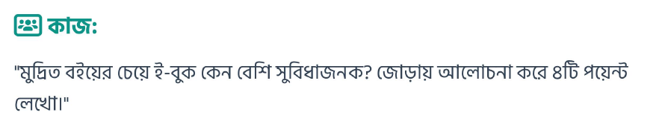
জোড়ায় কাজ

Slide 13

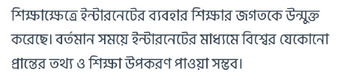
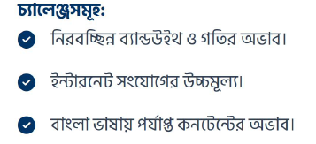

Slide 14

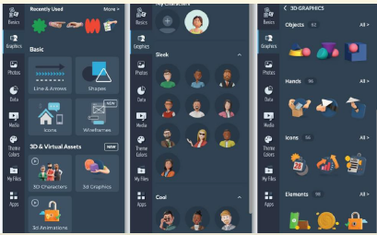
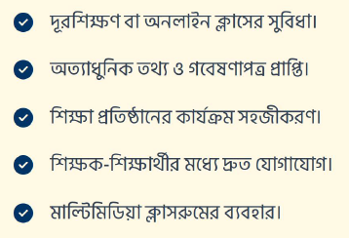

Slide 15
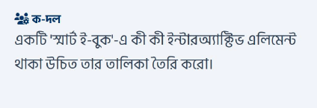
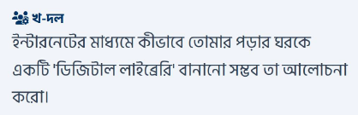
দলীয় কাজ

Slide 16
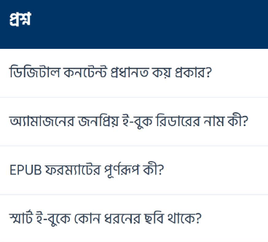
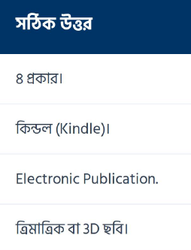
মূল্যায়ন

Slide 17
বাড়ির কাজ
"ভবিষ্যতে আমাদের শিক্ষাব্যবস্থাকে পুরোপুরি ডিজিটাল করতে 'শিক্ষায় ইন্টারনেট' এবং 'স্মার্ট ই-বুক' কীভাবে ভূমিকা রাখতে পারে?—এ বিষয়ে ১০টি লাইনের একটি অনুচ্ছেদ লিখে আনবে।"

Slide 18
ধন্যবাদ

